Slide 1
Комунальний заклад загальної середньої освіти І-ІІІ ступенів «Ватутінський ліцей №5 Ватутінської міської ради Черкаської області»
Проєкт Ліги старшокласників
Пишаємось тобою, рідний краю!
«Моя рідна Черкащина»
Підготували:
Парибка Світлана Парибка Анастасія ,
учениці 11 класу
2021 рік

Slide 3
Черкаська область утворена 7 січня 1954 р. Указом Президії Верховної ради СРСР з районів Київській, Вінницькій, Кіровоградській і Полтавської областей. Одна з найновіших областей Україна.

Slide 5
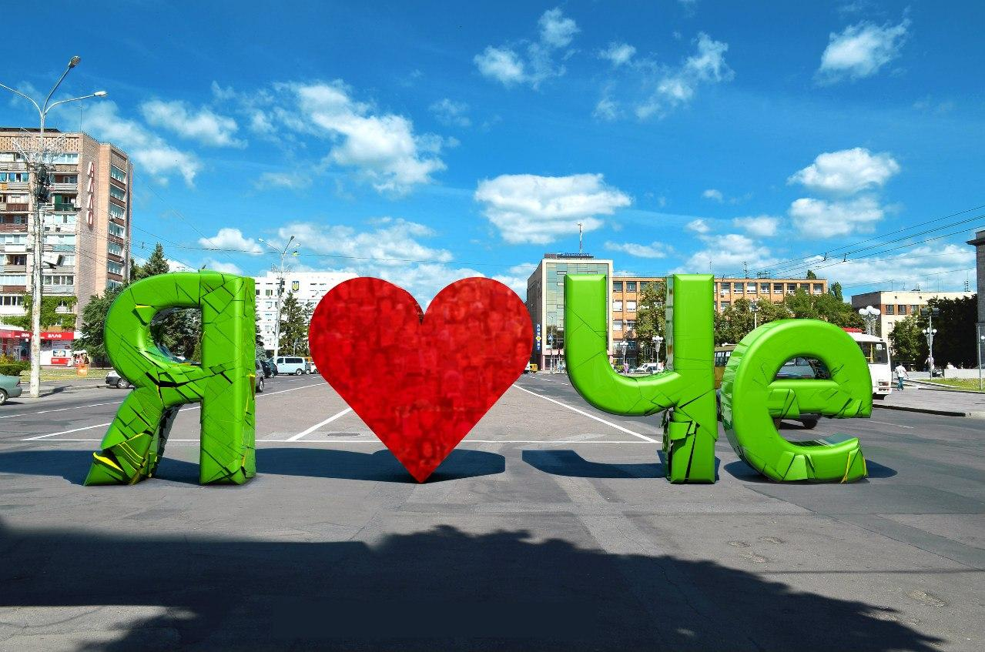
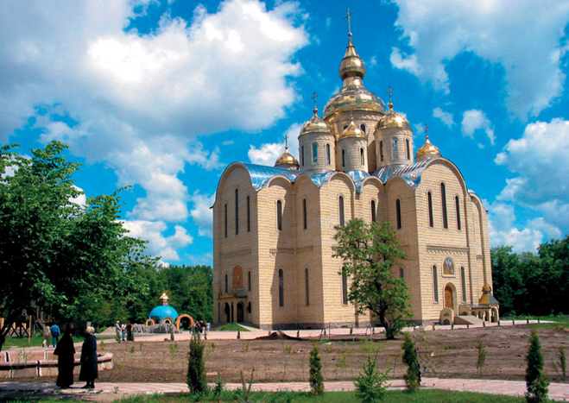
Адміністративний центр Черкаської області – м. Черкаси

Slide 6
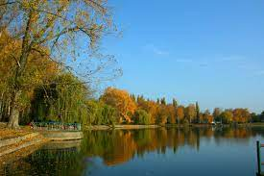
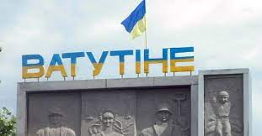
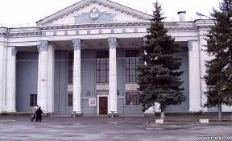
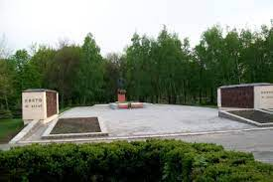
м. Ватутіне- наймолодше місто в Черкаській області
Будинок культури
Пагорб Слави

Slide 7
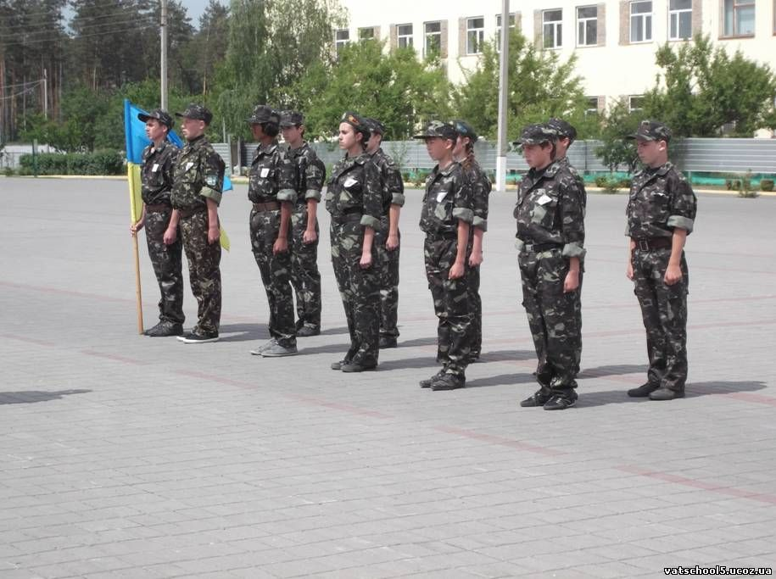
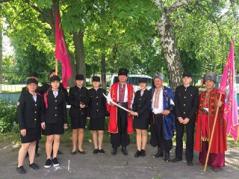
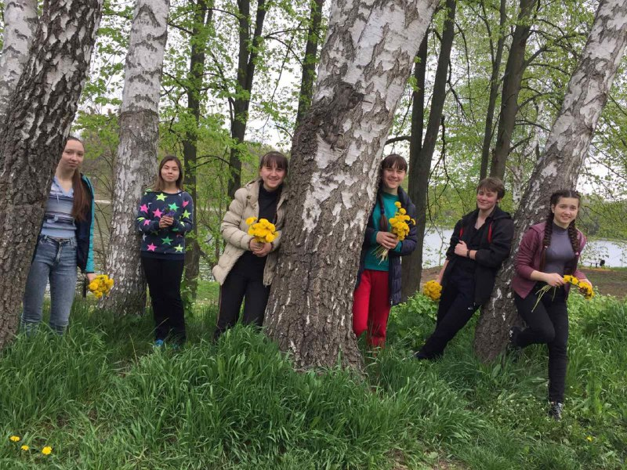
Моє рідне місто
Місто Ватутіне знаходиться в центральній частині Черкаської області, за 120 кілометрів від обласного центру – міста Черкас. Територія міста розташована на правому березі тихоплинної річки Шполка в її мальовничій долині на межі Катеринопільського і Звенигородського районів.

Slide 8
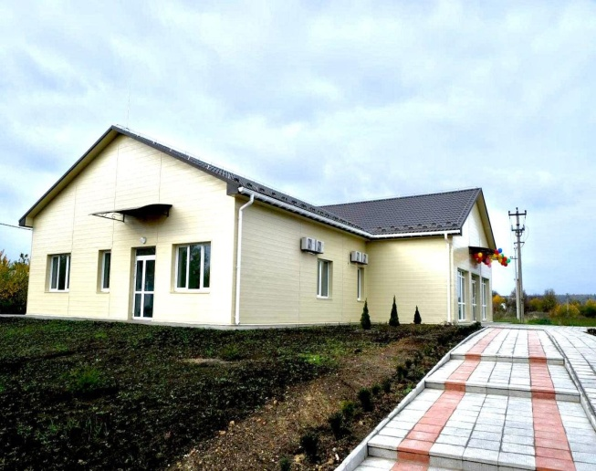
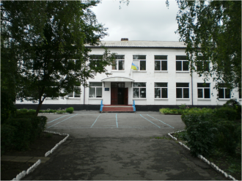
с. Юрківка
Амбулаторія
Свято-Покровський храм
Юрківська гімназія

Slide 9
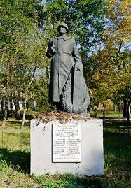
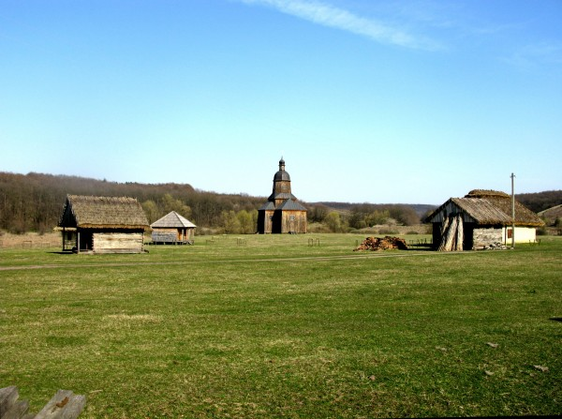
с. Стецівка
Скансен «Козацький хутір»
Братська могила

Slide 10
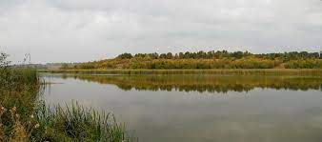
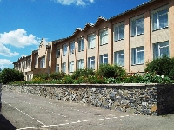
с.Чичиркозівка
Свято-Миколаївський храм
Чичиркозівський НВК

Slide 11
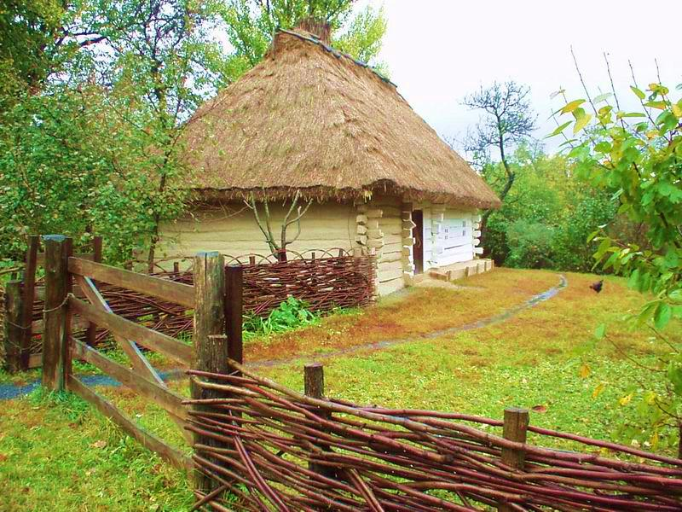
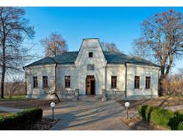
Шевченків край
Національний музей ім. Т.Г.Шевченка
Хата родини Т.Г.Шевченка в
с. Моринці
Пам'ятник юному Тарасу в
с. Шевченкове

Slide 12
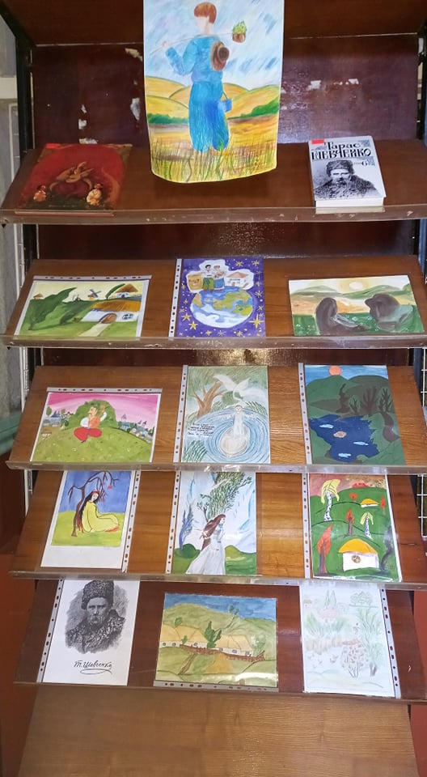
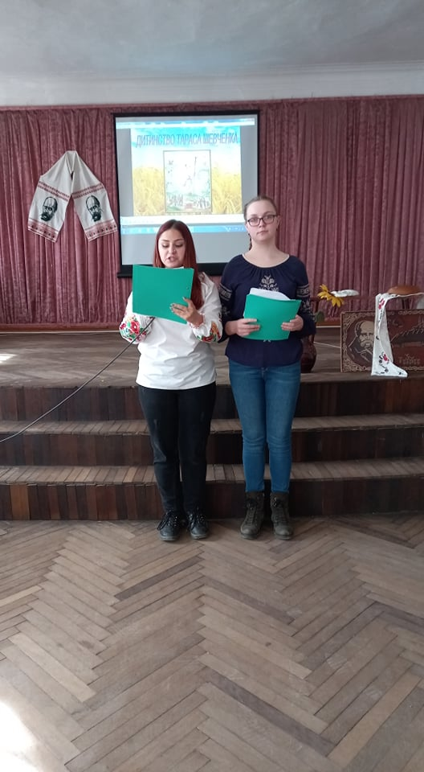
Вшановуємо пам’ять безсмертного Кобзаря

Slide 13
Челендж «Плакат єднання: Шевченко об'єднує»

Slide 14
Шевченківський національний заповідник, місто Канів
Могила Т.Г.Шевченка на Чернечій горі
Бронзовий пам'ятник на могилі Кобзаря

Slide 15
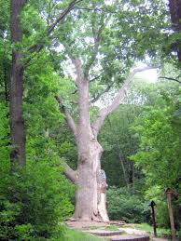
Урочище Холодний Яр
Дуб Максима Залізняка

Slide 16
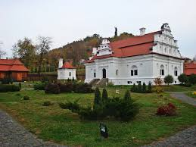
Національний заповідник “Чигирин”
Садиба Богдана Хмельницького в с. Суботів
Резиденція Богдана Хмельницького
Пам'ятник Максиму Залізняку в с.Медведівка

Slide 17
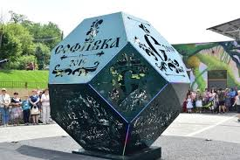
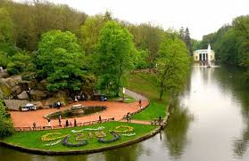
м. Умань Національний дендрологічний парк «Софіївка»

Slide 18
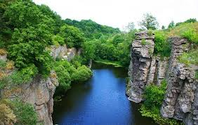
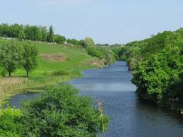
Тясминський каньйон, м. Кам’янка
Буцький каньйон
с. Буки, Маньківський р-н

Slide 19
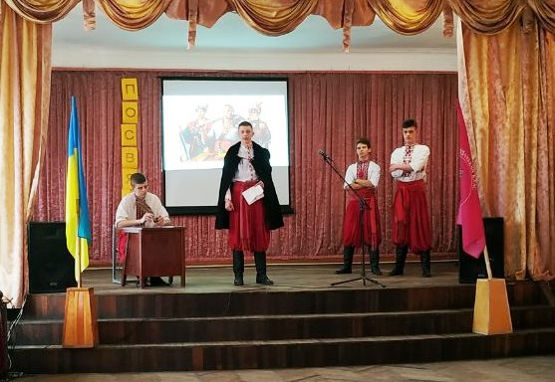
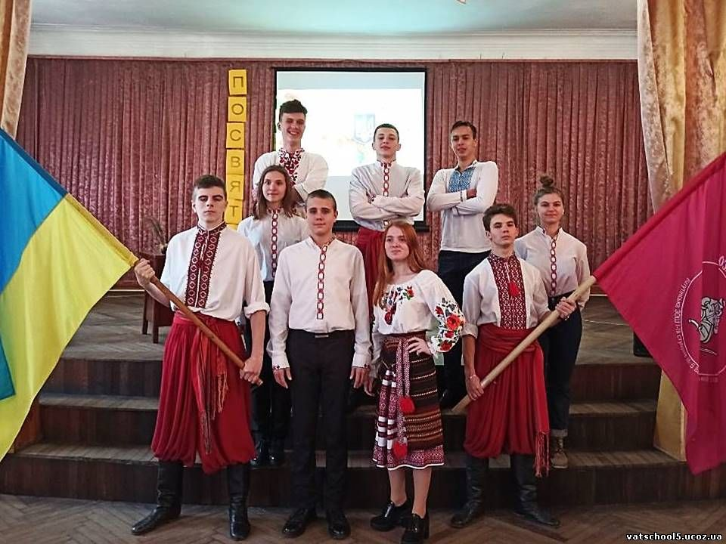
Ми - нащадки козацького роду

Slide 20
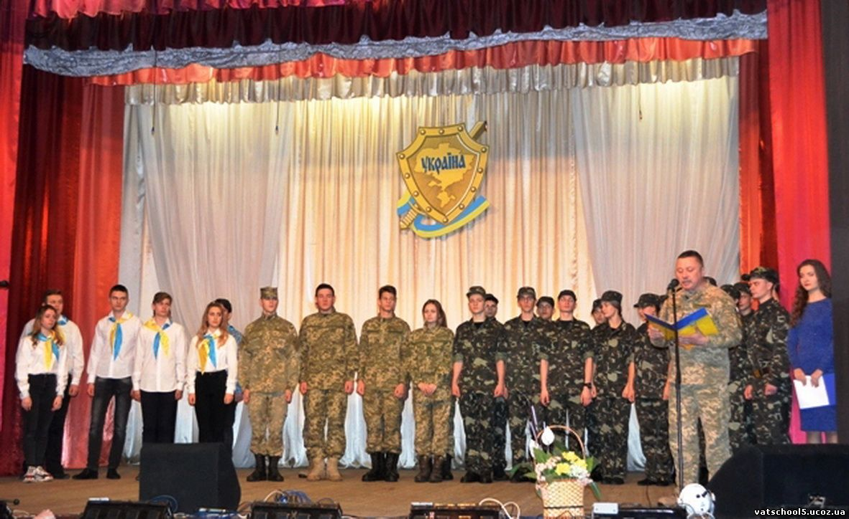
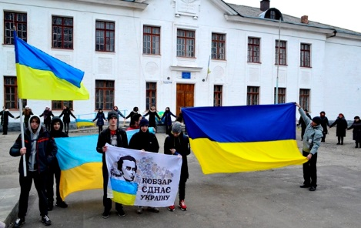
Ми –патріоти своєї Батьківщини

Slide 21
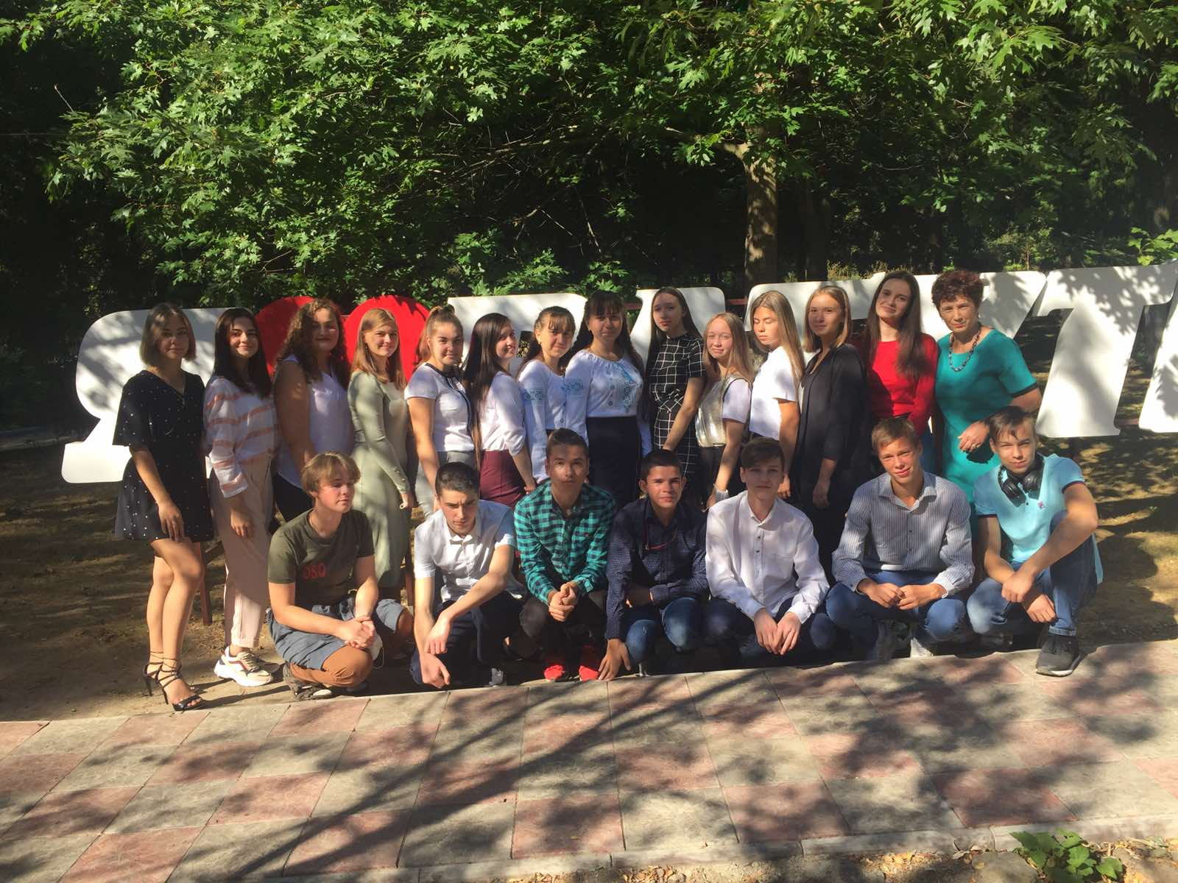
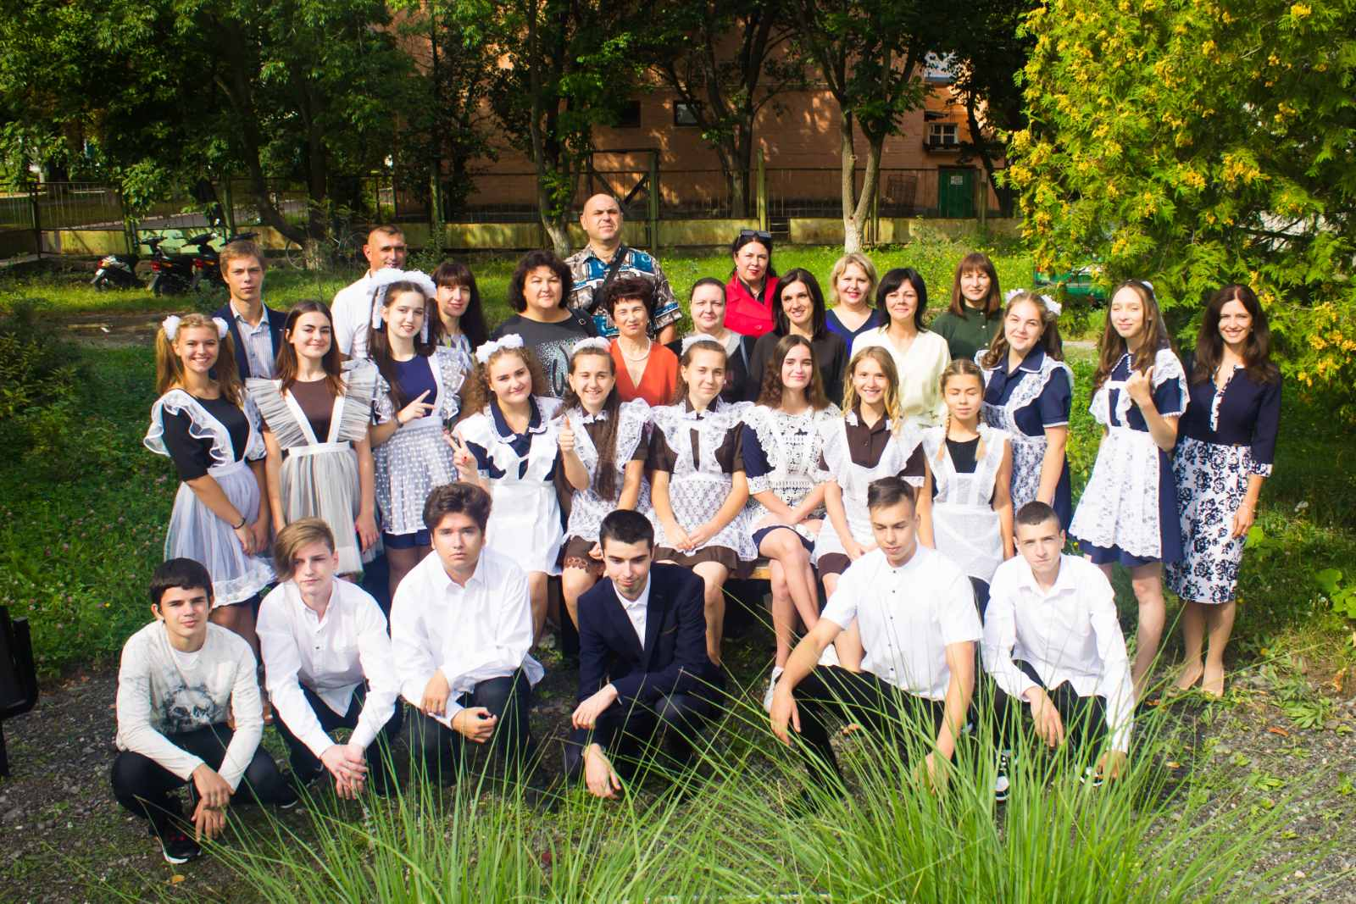
Ми любимо свій край, пишаємося ним!

